Slide 1
Genealogie Verdon(c)k te Etten-Leur en omgeving. Op mijn website zijn op de pagina Etten-Leur tevens twee kleine genealogische fragmentjes Hoeven toegevoegd.
Deze genealogie vangt aan met Adriaan Jans Verdonck die circa 1530 trouwt met Anna Michiel Cornelis Jan Goderts. Adriaan was, evenals zijn zoon en kleinzoon, in 2 opeenvolgende generaties burgemeester te Etten. Zij waren tevens werkzaam in de landbouw en logementhouder.

Slide 2
Etten en Leur was tot 1968 de oude naam van de huidige gemeente Etten-Leur. De lintdorpen Etten en Leur waren de enige woonkernen in deze gemeente. Rond 1968 waren de dorpjes volledig aan elkaar vastgegroeid.

Slide 3
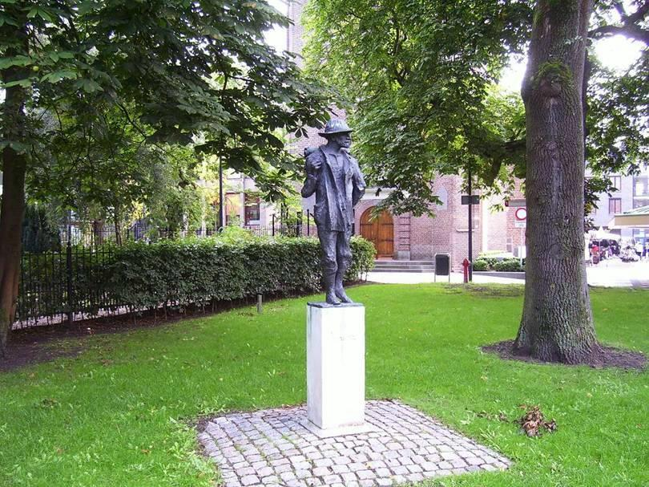
Vincent van Gogh woonde en werkte te Etten-Leur waar zijn vader dominee was. Bovenstaande standbeeld van Vincent staat op de plek van de voormalige pastorie

Slide 4
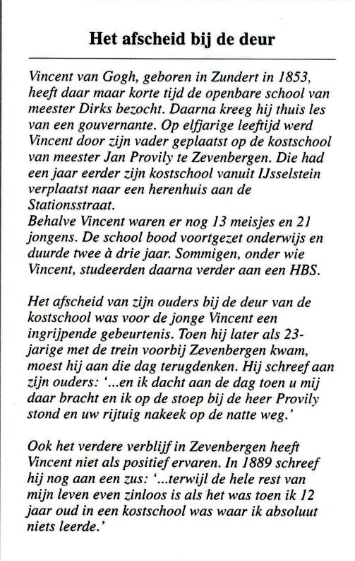
Bron. Ach Lievetijd
1994

Slide 5
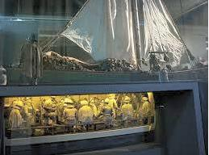
Het was het schip van de Leurse turfschipper Adriaan van Bergen waar mee in 1580 circa 70 soldaten soldaten , onder het turf verborgen, Breda werden binnen gevaren. Met als resultaat dat de Spanjaarden uit Breda werden verjaagd.
Adriaan van Bergen, geboren vóór 1552, zijn dochter Agatha van Bergen trouwde met Cornelis Gijsbrechts van der Donck. Uit dit huwelijk is mr. Adriaen van der Donck geboren. Hij was een vooraanstaande bestuurder van Nieuw Nederland, gelegen op de plaats waar het huidige New York is gelegen.
Afbeelding Turfschip website gem. Breda

Slide 6
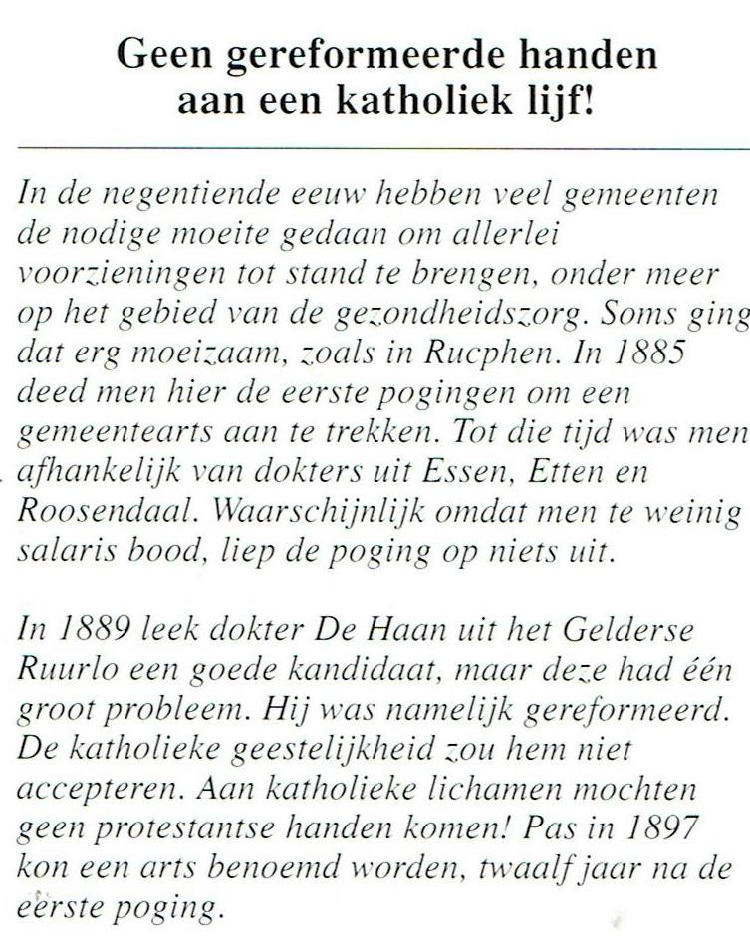
Bron. Ach Lievetijd
1994

Slide 7
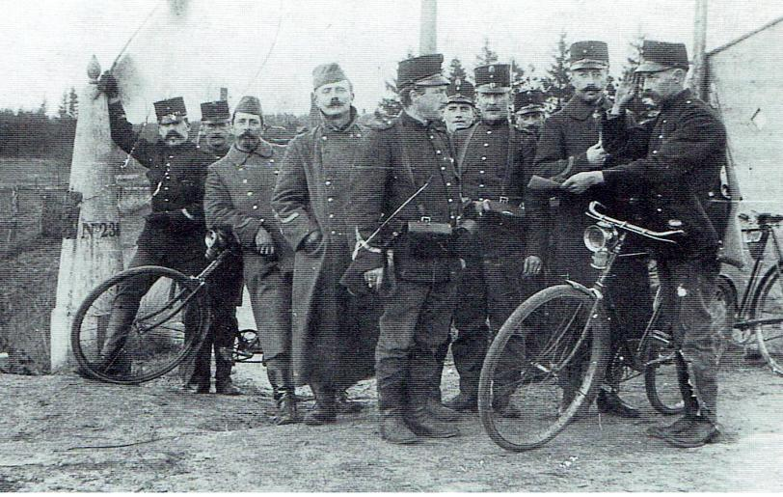
De grensbewakers van voor de 2e wereldoorlog te Schijf. Foto circa 1915

Slide 8
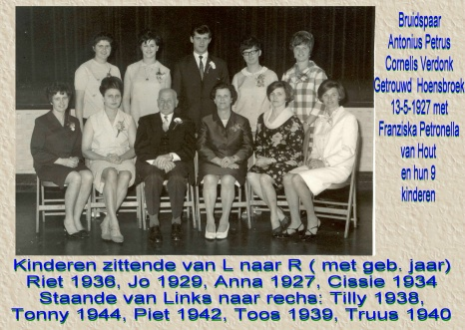
Zie ook de dia hierna!

Slide 9
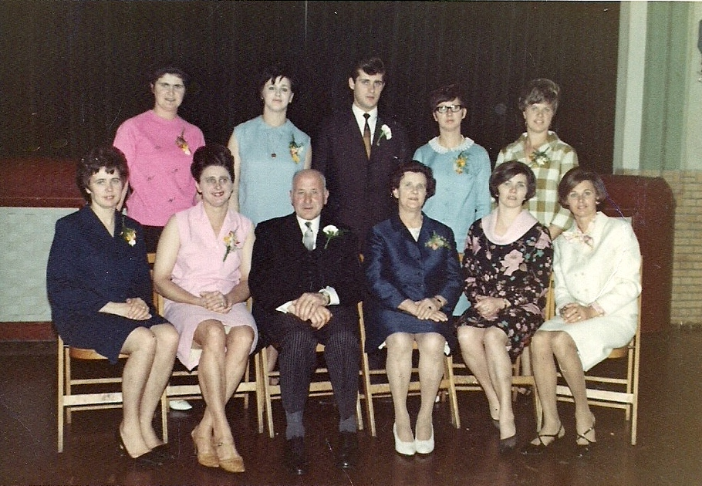

Slide 10
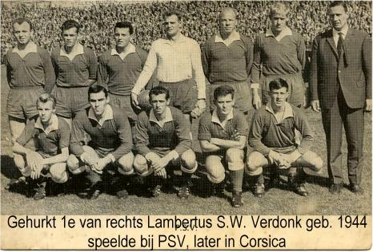
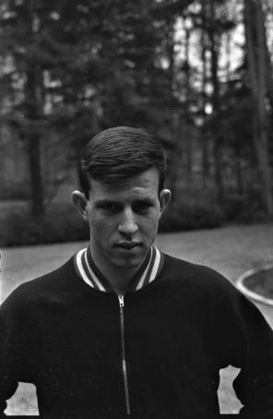
Staande L-R: v. Wissen; M.Pijs; Donners; Bals; Wiersma; Kemper. Gehurkt L-R: Koens; Teunissen; v. d. Kuilen; van Stippen en Lambertus Verdonk

Slide 11
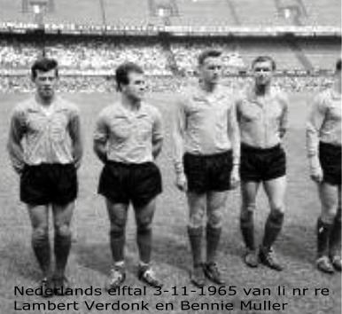

Slide 12
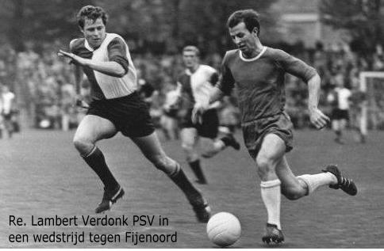

Slide 13
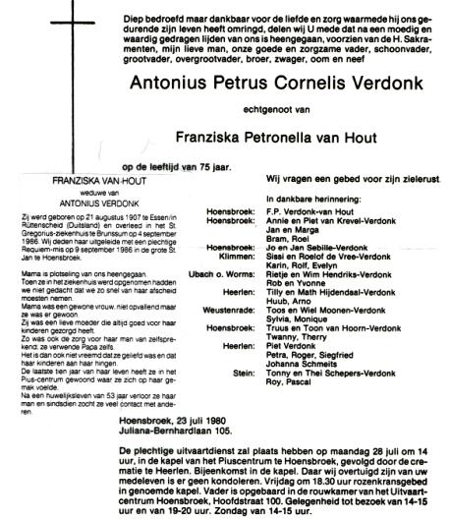

Slide 14
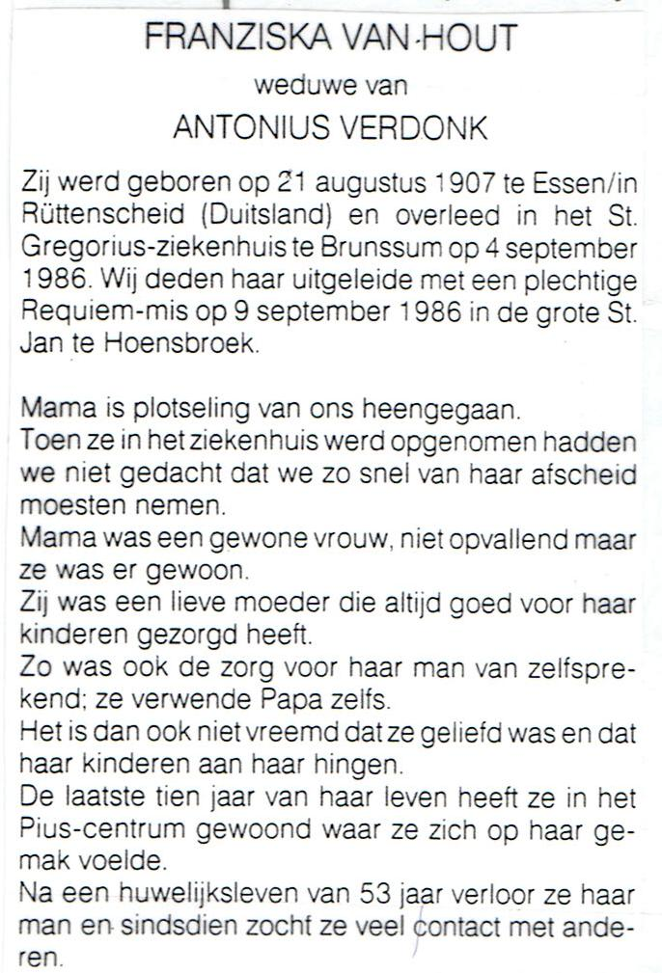

Slide 15
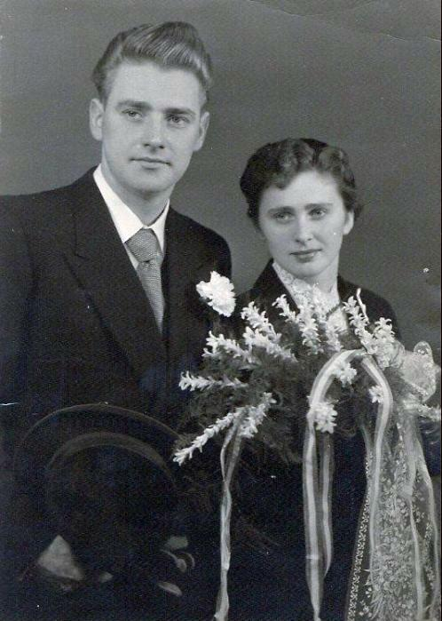
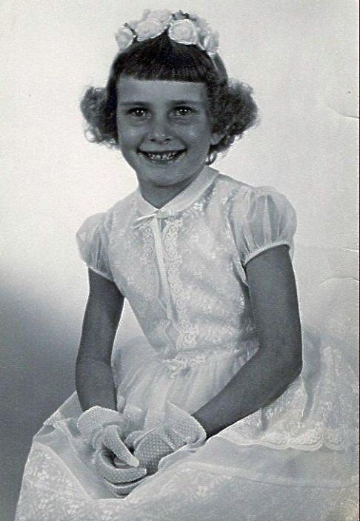
Jan Hendrik Petrus van Sebille en Johanna Maria Francisca
Verdonck getr. 1953 & dochter Johanna M.F. van Sebille 1955-1972

Slide 16
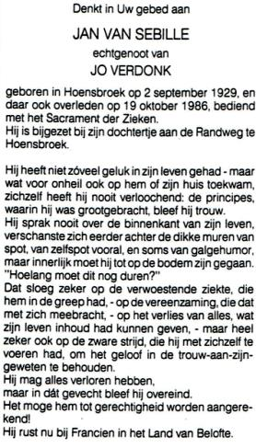

Slide 17
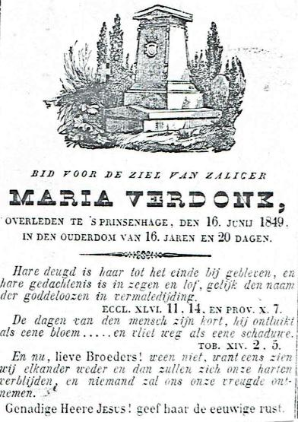

Slide 18
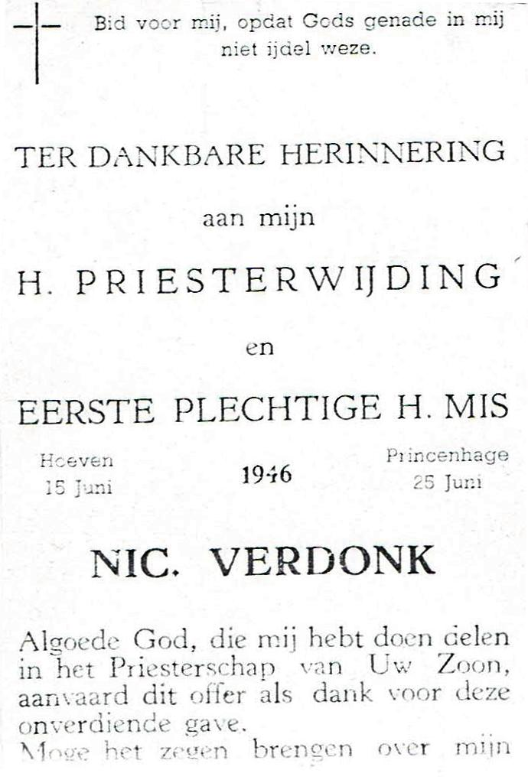

Slide 19
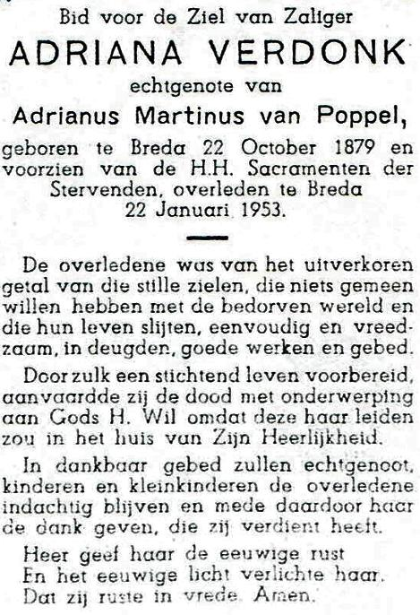

Slide 20
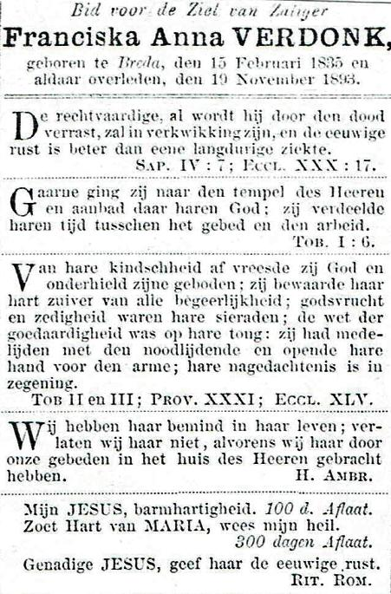

Slide 21
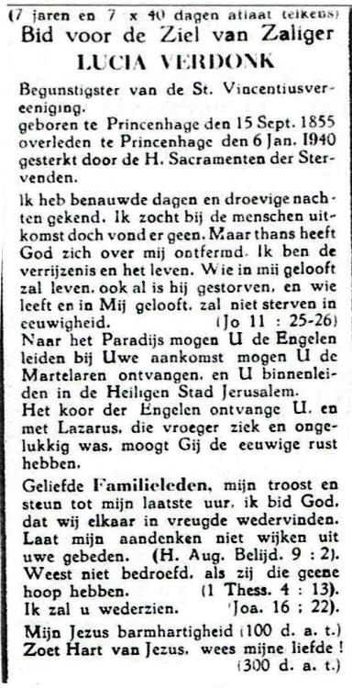

Slide 22
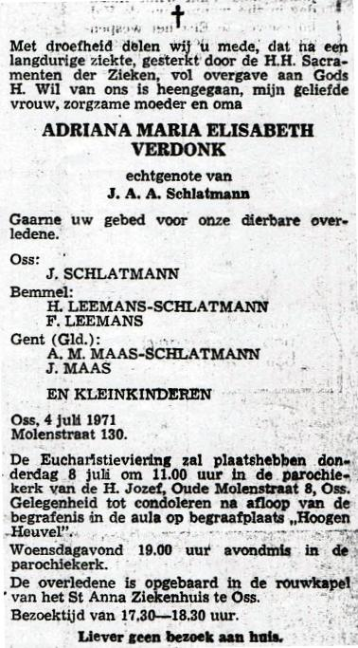

Slide 23
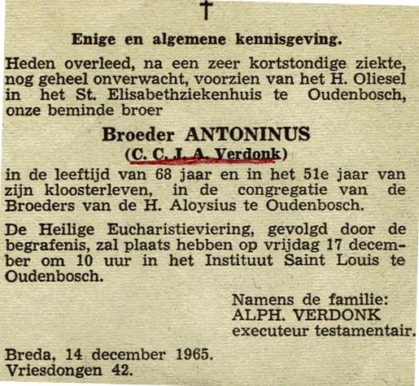
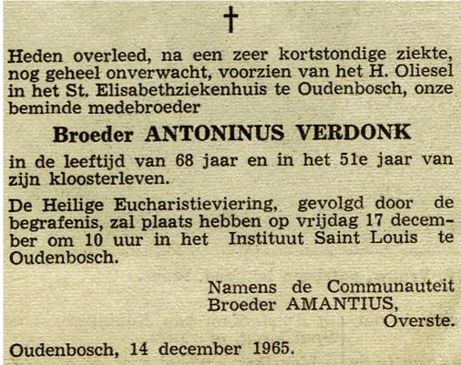

Slide 24
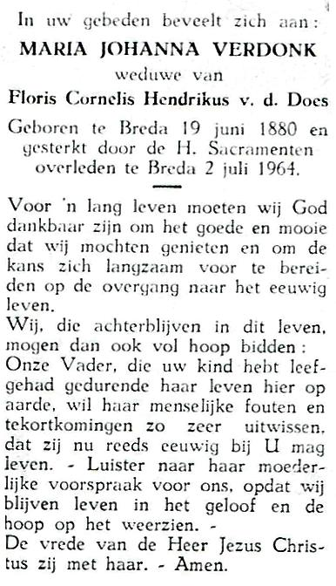

Slide 25
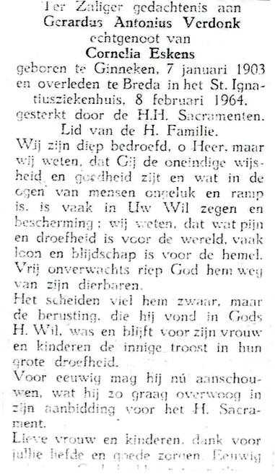

Slide 26
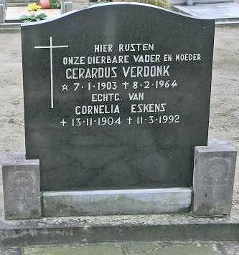

Slide 27
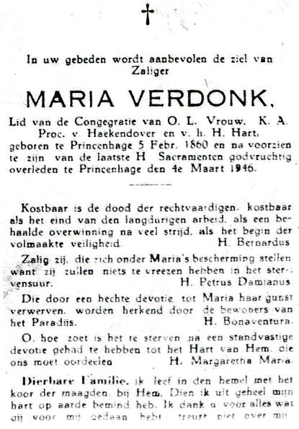

Slide 28
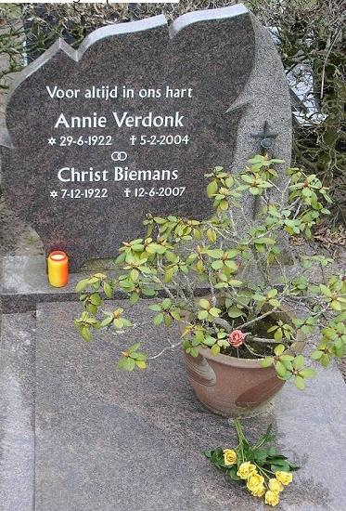

Slide 29
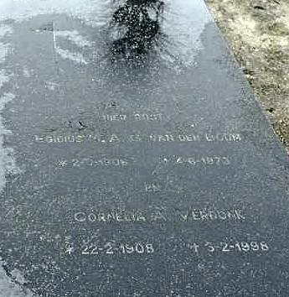
Egedius A.G. van den Boom 1906-1973 en Cornelia A. Verdonk 1908 - 1987

Slide 30
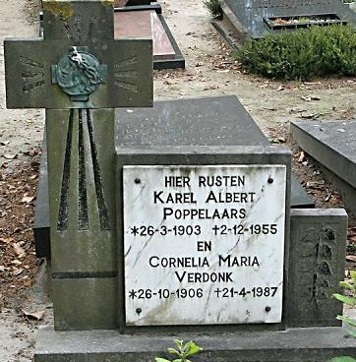

Slide 31
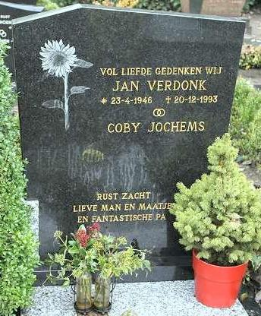

Slide 32
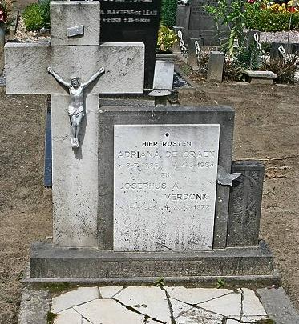
Josephus A. Verdonk
1-7-1881 – 28-3-1972 en Adriana de Craen
3-7-1886 – 4-8-1964

Slide 33
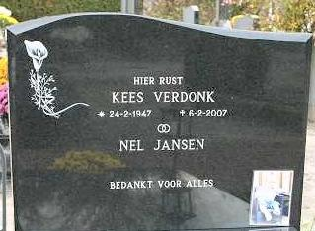

Slide 34
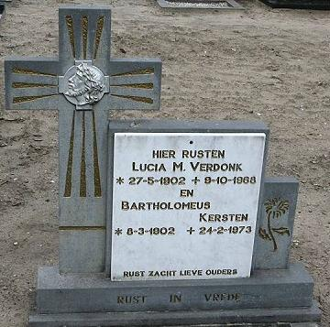

Slide 35
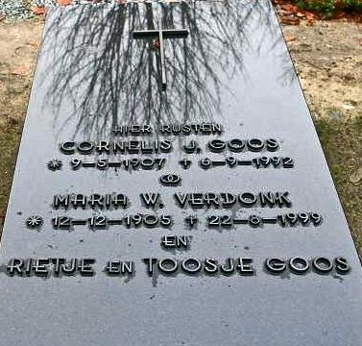

Slide 36
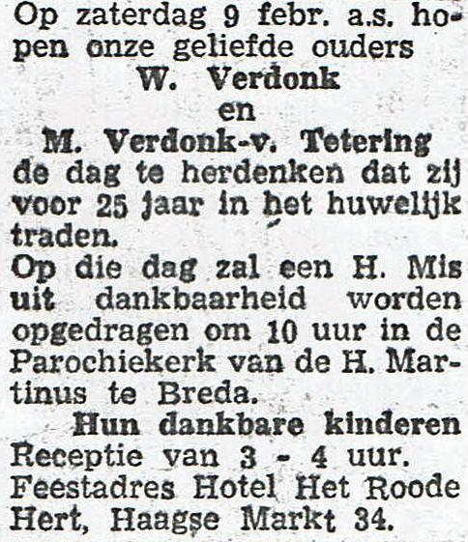
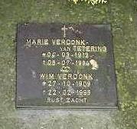

Slide 37
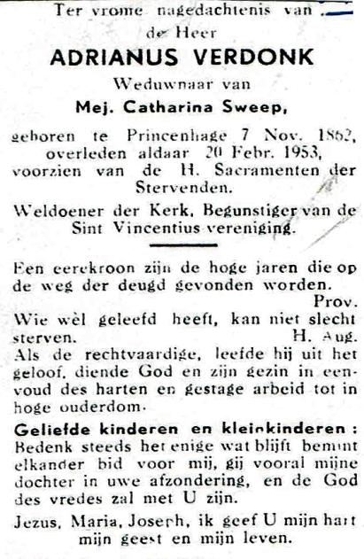

Slide 38
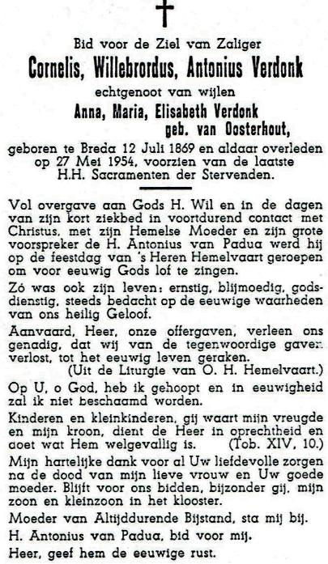

Slide 39
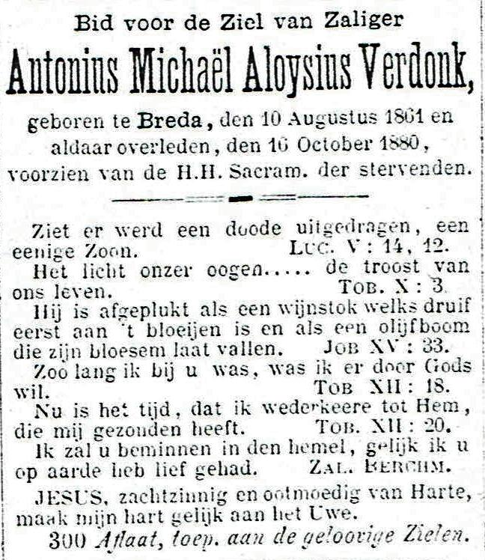

Slide 40
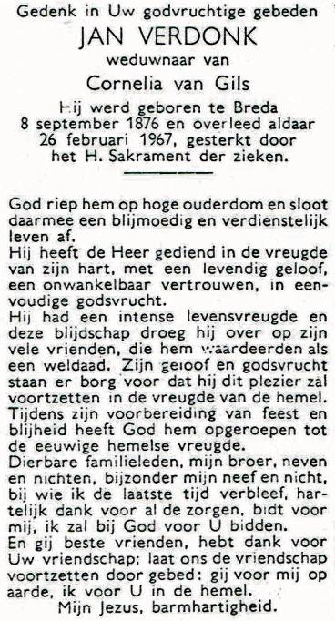

Slide 41
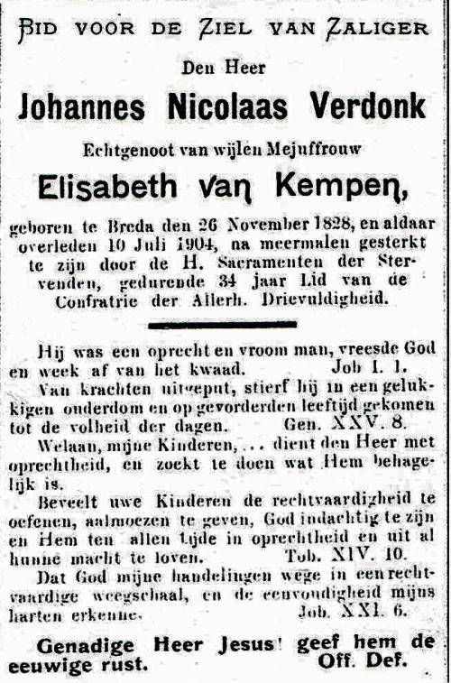

Slide 42
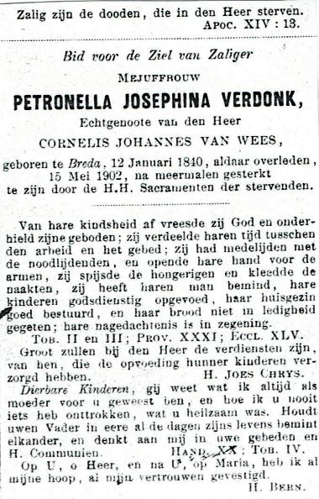

Slide 43
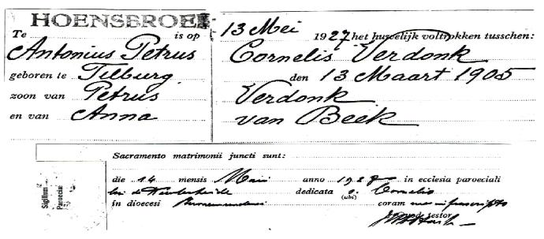

Slide 44
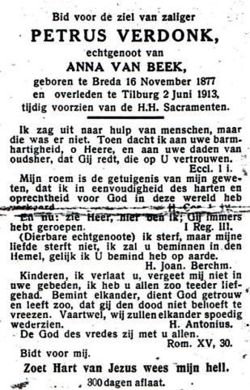

Slide 45
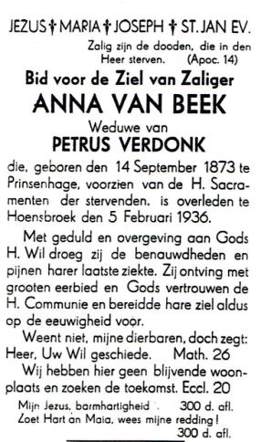
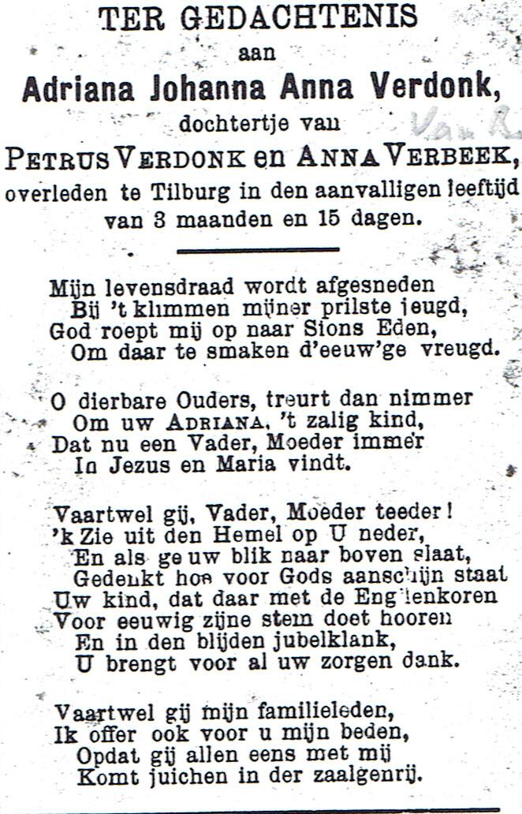

Slide 46
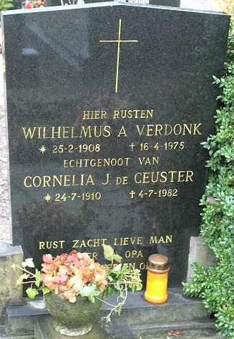

Slide 47
